Slide 1



华为iData智能数据集成平台
集天下智能之成 赢未来数据之路
华为企业BG 数字化与技术服务部
智能数据团队 出品

Slide 2
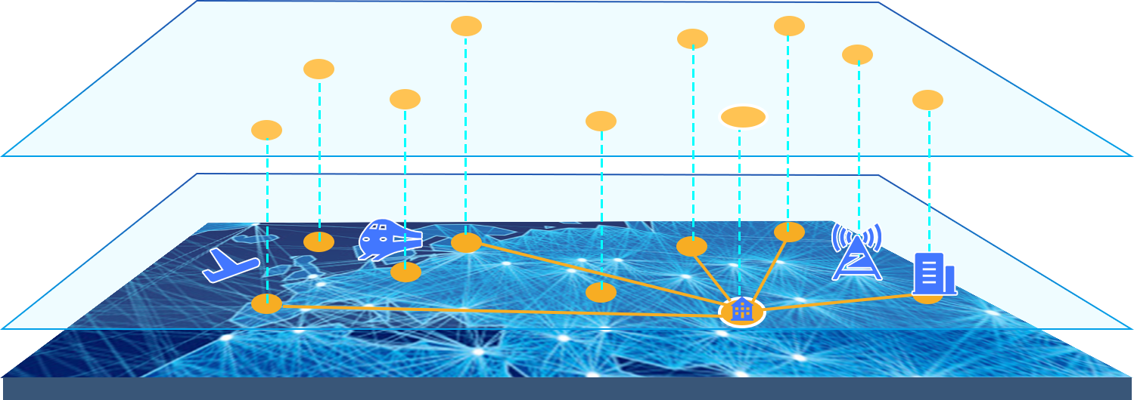
未来“数据共同体”需要统一架构+多样众创数据治理处理机制
跨地域、跨部门、跨领域、跨业务、跨层级的数据互联互通互动趋势催生”数据共同体”，需要统一化机制和差异化治理
统一的基层架构保障客观事实
多样的主观认知催生创新场景
统一数据架构 · 统一质量标准
统一交换接口 · 统一安全机制 …
+
· 敏捷化接入 · 差异化管理 · 多模化分析
· 个性化运营 …
交通厅
省级
空管局
市级
高铁
通信
旅店/隔离点
小区
机场
大数据中心
科技抗疫数据交换示意图

Slide 3
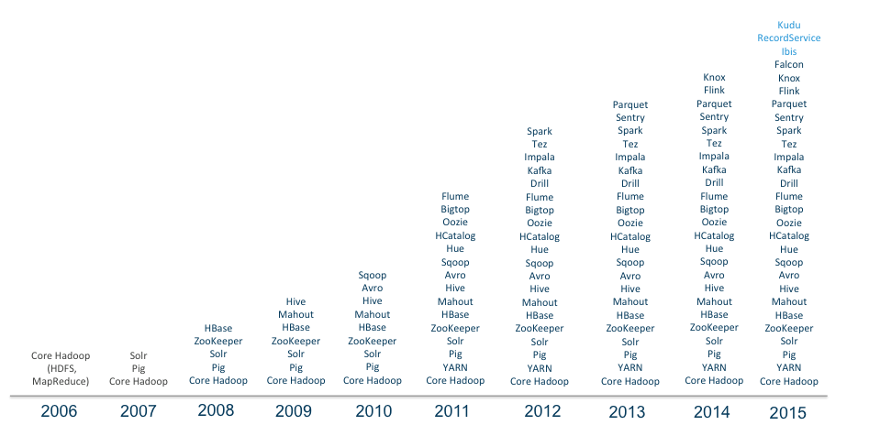
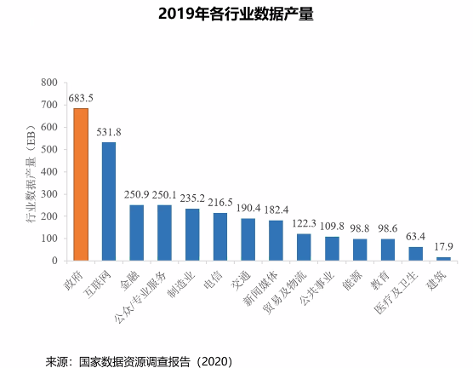
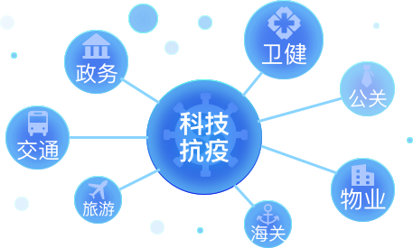
客户数字化转型的三大诉求及痛点
1
大数据及AI技术作为新生产力
升级业务能力，提升企业效率
2
数据治理作为新变革驱动力
打通业务环节，提升管理能力
3
数据资源作为新生产要素
挖掘数据价值，创造业务新增长点
云平台解耦了底层IaaS资源，也带来了PaaS的碎片化，数据生态组件上百
组件技术快速进化迭代，非成品Beta发布公开并逐步完善，平均生命周期2-4年
传统以应用为中心的Solo型数据治理无法解决大数据场景下三融五跨问题
主流以CTO起点的治理项目缺乏实践指导
数据治理服务市场报价混乱，项目价差大
企业普遍存在取数难、用数难问题
当前企业数据分析有效利用率不到22%
缺乏数据资产体系
缺乏数据供需运营机制
整体化可持续技术架构是企业技术痛点
组件技术碎片化，敏捷平台方案缺失
标准化可适配治理流程是数据管理痛点
数据治理缺乏标准化，质量效果无法保证
数据全生命周期落地方案是战略推进痛点
缺乏从咨询规划-集成-运营整体解决方案

Slide 4





构建行业通用数据集成平台，走出“场景x技术”笛卡尔积困境
数据是新时代的石油
传统钻井式Solo难以应对多源接入多变处理数据
使能千行百业数据价值提炼
一网统管
智慧机场
数据消费
智慧油气
智慧高速
智慧交管
智慧校园
场景多样化
技术多样化
集成技术多样化能力，打造平台式行业通用数据解决方案
是适配千行百业场景多样化的关键
加工萃取
OLTP
隐私计算
实时计算
OLAP
AI
数据安全
知识上下解耦：行业经验与底层技术解耦，支撑行业资产统一沉淀
应用左右解耦：构建通用场景解决方案，支撑行业实践快速复制
部署大小解耦：打造云边一体化体验，消除应用及数据迁移鸿沟
演进前后解耦：业务无感知的技术平滑演进，使能新技术快速上线
流式数据处理
数据源
文件
数据库
图像
视频
IoT
网站
数据服务
释放千种百类数据技术潜力

Slide 5
以iData为核心，分层分工，打造全栈数据方案
政府
智慧城市
智慧政务
…
交通
智慧机场
智慧高速
…
能源
智慧电厂
智慧油田
…
制造
智慧车间
智能制造
…
XXX
面向行业场景的解决方案
数据应用层
面向典型场景化应用提供行业咨询与应用集成服务
构建行业资产使能生态伙伴
数据资产层
行业
V
面向集成交付的解决方案
数据集成层
iData 智能数据集成平台
基于iData提供咨询规划/建湖/入湖/治湖/用湖等数据全生命周期服务
DAYU
数据使能平台
ROMA
应用使能平台
EI
AI使能平台
DMAP
数据资产枢纽
第三方
生态数据工具
面向产品组合的解决方案
水平
数据使能层
基于智能数据湖产品组合提供技术咨询、规划设计与实施、数据迁移及技术支持等产品技术全周期服务
数据设施层
MRS
大数据平台
Gauss
数据仓/库
BCS
区块链
ModelArts
AI平台
GES
图数据库

Slide 6
以数据全链路管理为基础，构建数据服务体系，支撑各类场景
一体化大数据服务体系
提供方
消费方
统一门户
监管方
运营方
统一管控服务
共享开放服务
全程标准管控
智能运营服务
全链安全管理
全系质量闭环
集成开发
资产检索
自助服务
可视画像
监管运营
汇
充分利用批量、实时和交换集成管理，汇聚完整的数据。
管
通过规范设计、开发、质量闭环实现资产精细管理。
用
充分构建数据自定义探索和标签画像的分析使用能力。
服
通过指标、工具、发布、订阅以及统一门户提供完整服务。
数据标准管控
批量集成
实时集成
交换集成
存储计算
数据
集成
数据质量
数据开发
规范设计
标准管控
数据
管理
元数据
数据搜索
数据获取
数据安全
数据
资产
指标服务
开发服务
发布服务订阅服务
数据
服务
报表分析
自助分析
数据可视
标签画像
分析
&
画像
统一管控
统一规则
统一门户
数据
运营
数据质量闭环
全链路数据管理

Slide 7
核心价值一：一个“集成框架” 横纵解耦，解决异构技术融合
ISV1
数据处
理组件
ISV2
数据处理组件
ISV3
数据处理组件
ISVX
数据处理组件
统一数据链路管理
数据流：底层数据流快速流动
管理面横向解耦
基于iData Core统一管控模块，构建七统一开放框架
统一管控
客 户：灵活聚合多厂商能力，消除厂商断点，享受一致性服务体验
集成商：提高集成效率，提升整体质量控制，减少项目集成成本
伙 伴：打造后端通用能力平台，使能前台伙伴敏捷开发，快速集成
M&O Core Foundation
适配器
适配器
适配器
部署面纵向解耦
基于底层适配器，满足不同规模项目场景
HCS
虚拟化
…
兼容HCS等底层云架构，最低配置3VM
打造云边一体、跨云融合数据体验

Slide 8
核心价值二：一套“实施流程”，结合华为内外项目最佳实践
iData内部结合华为多年内部数据使能经验及外部项目最佳实践，固化了华为智能数据服务交付方法论及流程
通过平台+服务，剑谱合一，端到端解决客户数据问题，实现数据持续变现
客户价值
服务流程标准化，服务过程透明，项目阶段性可衡量，验收标准可量化，流程资产可复用
伙伴价值
投入有基线，分险有预期，分工有界面，能力更专业，业务更聚焦
行业数据
咨询与规划流程
行业数据
迁移与上云流程
行业数据
盘点与汇聚流程
行业数据
标准与治理流程
行业数据
分析与应用流程
行业数据
辅助运营流程
现状分析
蓝图规划
路标规划
平台搭建
数据迁移
开发支持
技术集成
系统验证
数据汇聚
数据标准
质量管控
资产管理
数据建模
指标设计
数据服务
数据可视
持续规划
持续治理
持续分析
调研四单两表
责权清单
数据资源清单
数据共享请求清单
数据共享责任清单
数据盘点表
数据服务接口表
平台方案6评
容量评估规划
性能评估规划
可靠性评估规划
实时性评估规划
并发评估规划
冗余评估规划
集成两单两表
数据分布表
资源利用表
系统清单
应用厂商
数据入湖6标准
明确数据Owner
明确数据标准
认证数据源
定义数据密级
评估数据质量
注册元数据
数据工作7角色
数据Owner
数据管家
数据架构师
数据开发员
质量治理专员
数据分析师
数据运营专员
可服务性9要求
数据Owner
数据安全密级
元数据定义
业务连接
存储方式
数据共享范围
数据交换模式
数据安全策略
服务SLA要求
数据运营5赛道
联合创新模式
融合分析模式
用户自主模式
一站式服务模式
数据直推模式

Slide 9






核心价值三：双“数据链路”打通全流程，使能数据运营
双链路打通数据存储-数据处理2平面，“帐实”2视角合一覆盖数据全流程，支撑数据定价交易及数据供需运营
“帐”—— 数据加工链路
负责数据处理合规合法，保证加工有责可寻
支撑数据全周期影响分析
“实”—— 数据资源链路
负责数据访问可靠可用，保证数据有迹可寻
支撑数据全周期成本测算
统一元数据链路，管控数据加工方过程，保证数据价值发挥
元数据
元数据
元数据
元数据
元数据
应用层
数据汇聚
数据治理
数据建模
标签画像
数据可视化
加工处理平面
集中式数据库
（缓冲层）
大数据平台
（贴源层）
数据仓库（整合层）
分布式数据库
（应用层）
缓存
（服务层）
API
（接口层）
设施层
存储服务平面
资源元数据
资源元数据
资源元数据
资源元数据
资源元数据
资源元数据
全流程数据资源监控，管控数据托管方，保证数据资产安全可靠
Notes:
传统的数据治理只关注数据加工逻辑，只管帐，但当真正出现底层数据无法访问等问题时，缺无法定界，各个数据加工组件日志都反馈正常，但数据异常了。这时候就需要数据存储的链路，并且和数据的加工链路打通，才能检查出真正的数据问题。
数据加工链路侧重数据使用，通过数据使用的上下游和广泛程度，能评估出数据的影响力，从而对数据的市场定价做参考；数据资源链路侧重数据可靠，通过数据占用的资源、保密等级等可以评估出数据消耗的成本。
全链路的监控，能链接数据的供需，从而使数据运营变为可能。

Slide 10
5+1+4 三层iData技术架构打造千行百业的数据基座
智慧城市
智慧机场
智慧港口
智慧高速
智慧油气
智能制造
…
行业数据资产
政务数据资产 | 公路数据资产 | 海关和港口数据资产 | 交通数据资产 | 能源数据资产 | 金融数据资产 | …
数据管理员
工作台
数据开发员
工作台
数据运维员
工作台
数据运营员
工作台
业务工作台
定制接口
iData
Portal
5种数据角色工作台
统一前端界面框架（BFF, Backend For Frontend）
统一界面规范、嵌入接口…
iData
Core
iData Core 统一管控层
统一认证 | 统一用户 | 统一服务目录 | 统一API网关 | 统一日志 | 统一消息 | 统一告警
数据平面统一管控
IoT
同步
…
逻辑湖
物理湖
…
BI
ML
…
直推
订阅
…
4类N个数据工具按需集成
iData
Toolkit
敏捷化数据接入
差异化数据治理
多模化数据分析
个性化数据运营
ROMA/DGC/…
华傲/DGC/国信/…
普元/Datablue/永洪/MA/…
ROMA/DGC/…

Slide 11













做黑土地，发展丰富的数据生态，与伙伴共成长
业务专题应用
行业数据资产
政银通
平台功能增强
经营专题
宏观经济库
政企通
数字孪生
疫情影响分析
iData
政保通
数据交易
地理信息库
人群画像分析
数据IoC
企信宝
数据质量报告
电子证照库
企业画像分析
人信查

Slide 12

厚积薄发，做牢技术支柱，建好数据底座，支撑社会智能升级
重构体验 | 优化流程 | 使能创新
智慧交通
智慧城市
城市治理
生态创新
智慧油气
一网统管
智慧教育
智能制造
行业数据资产
业务中台
数据大脑
应用使能
知识计算
AI使能
数据使能
iData智能数据集成平台
数据基础设施
公有云
混合云
数据集成 | 数据存储 | 数据治理 | 数据分析 | 数据服务
万物互联互通
监控摄像头
数字孪生感知
油温传感
安防
煤气表
机器人
变压器
温度传感
烟雾传感
杆塔
雷达
无人机

Slide 13
THANKS!
联系我们：idata@huawei.com
Copyright©2022 Huawei Technologies Co., Ltd.
All Rights Reserved.
The information in this document may contain predictive
statements including, without limitation, statements regarding
the future financial and operating results, future product
portfolio, new technology, etc. There are a number of factors that
could cause actual results and developments to differ materially
from those expressed or implied in the predictive statements.
Therefore, such information is provided for reference purpose
only and constitutes neither an offer nor an acceptance. Huawei
may change the information at any time without notice.

